Slide 1
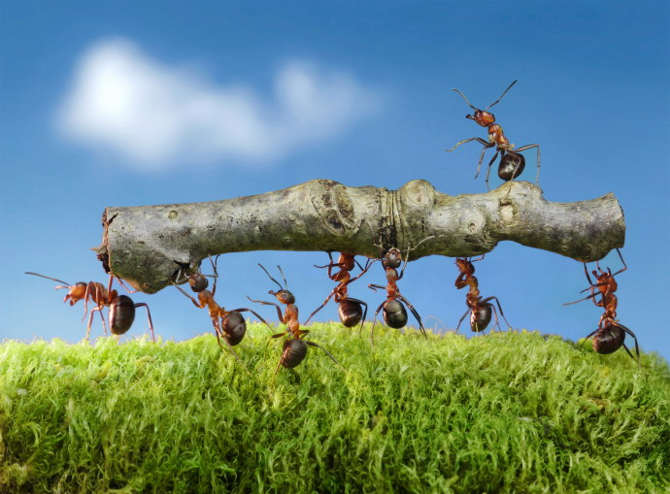
Интересные факты из жизни муравьёв.
Воспитатели: Благодаренко Г. В.
Рахманова Ю. С.
Группа № 3 «Незабудки»
2015г.

Slide 2
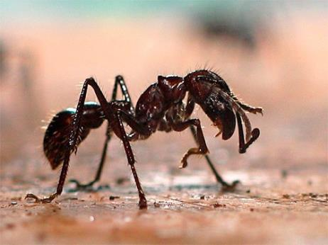
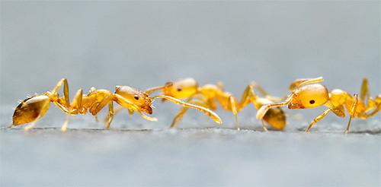
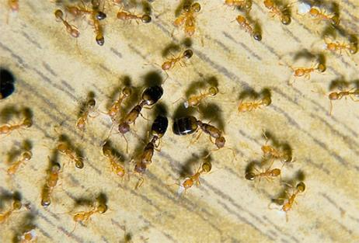
Муравьи – самые старые из всех видов насекомых, им более 100 миллионов лет. Сегодня они обитают по всему миру кроме Исландии, Гренландии и Антарктиды. Они образуют сложные семьи, состоящие из нескольких каст с разделением труда.
.
Фараонов муравей
Самые крошечные вредители

Slide 3
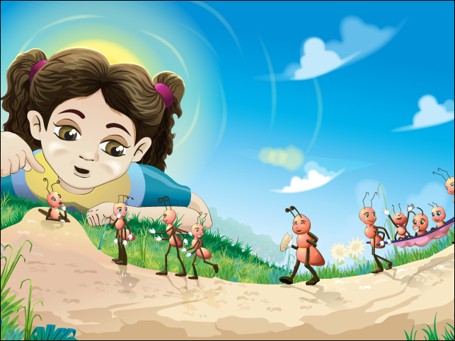
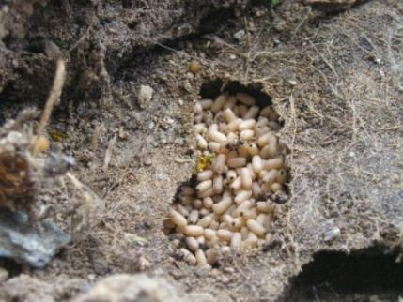
Первую часть жизни муравей живет в свое удовольствие (в роли личинки). О нем проявляют все виды забот: постоянно переносят из одних камер в другие, тем самым поддерживая надлежащую температуру и влажность; очищают от частичек грязи; вскармливают перемолотой во рту пищей.

Slide 4
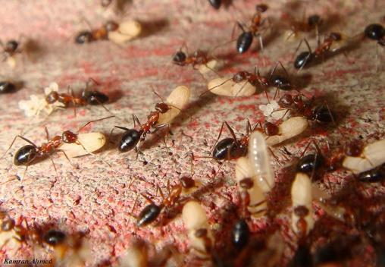
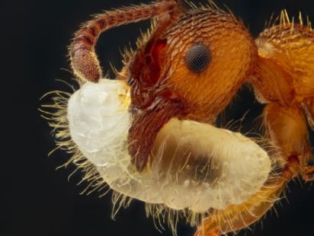
Забота о потомстве
Вторую часть жизни муравей посвящает заботе о личинках, строительству, добыванию пищи для семьи и охране муравейника. Каждый муравей выполняет свой, определенный вид работы. Их отношение к труду поражает, муравьи - самые трудолюбивые существа в мире!

Slide 5
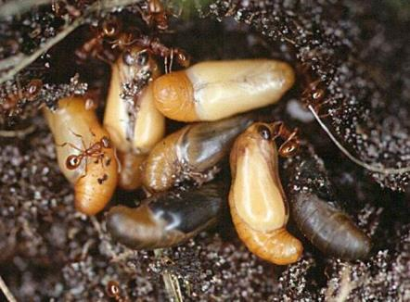
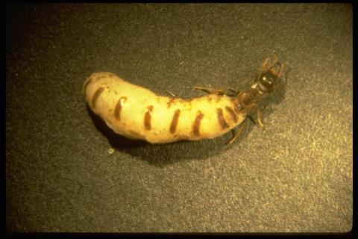
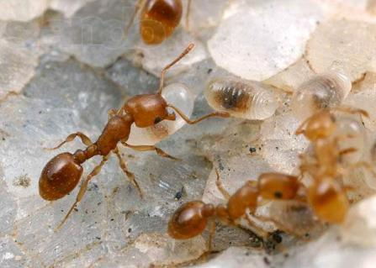
Оказывается муравьиные яйца способны питаться и расти. С самого начала матка откладывает недоразвитое яйцо, в котором содержится минимум питательных веществ, что не дает возможности развитию зародыша..

Slide 6
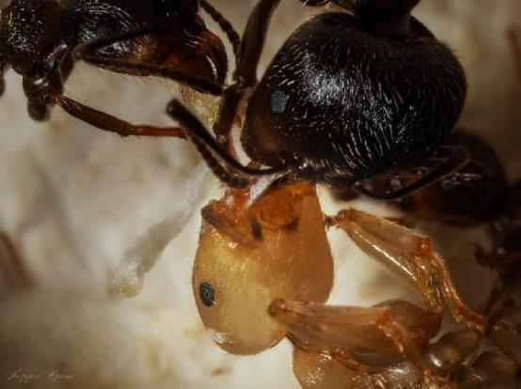
Однако рабочие муравьи постоянно подкармливают яйца, облизывая их. В их слюне содержится много питательных веществ, которые всасываясь проникают сквозь оболочку и яйцо постепенно увеличивается в объеме. Выходит, в отличие от яиц многих насекомых, муравьиное яйцо в том виде, как оно подхвачено рабочим-повитухой, еще не содержит всего количества питательных веществ, потребного для созревания личинки. Благодаря питающему облизыванию яйца разрастаются, а одновременно слюна, обладающая бактерицидными свойствами, убивает на их оболочке споры губительной плесени и склеивает их в пакеты

Slide 7
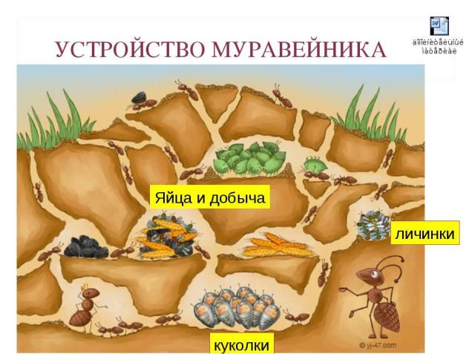
Рабочий муравей может засыпать более чем 200 раз в сутки, но происходит это на очень короткое время. В целом рабочий муравей спит примерно 5 часов сутки. Главное занятие муравьев — это подготовка запасов пищи на зиму. Муравей-разведчик находит еду в специально сконструированном лабиринте, он возвращается и объясняет, как пройти к ней, другим муравьям. Они прячут собранные ночью зерна, а днем выносят их сушить на солнце. Эту сушку они производят в хорошую погоду и никогда не вынесут свои запасы перед дождем, как будто предчувствуя перемену погоды.

Slide 8
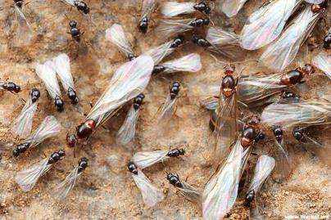
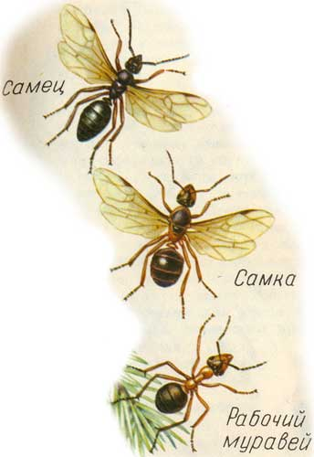
Царица
В муравейнике главная царица – это самка, откладывающая яйца. Она управляет всем гнездом. Рабочие муравьи — тоже самки, но они не могут производить потомство, пока жива царица. Ее срок жизни составляет 15-20 лет. А самцы живут всего один сезон и погибают,
в жизни муравейника не участвуют. У некоторых видов муравьев есть жало, например у красных муравьев.
Существуют виды размером не более 2мм (Leptothorax), а есть гиганты, достигающие 3см в длину Черные и лесные муравьи не имеют жала, но они могут пускать струю муравьиной кислоты. Некоторые птицы используют муравьев для избавления от паразитов

Slide 9
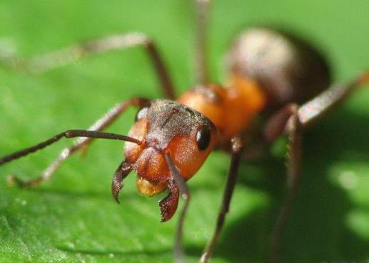
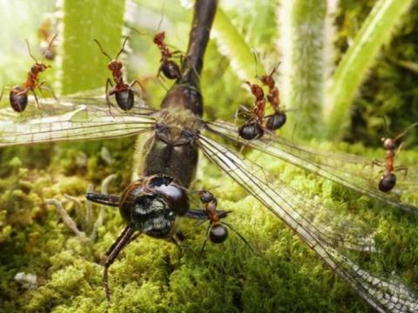
Среди муравьёв встречаются и камикадзе, они умеют взрывать себя, защищая свои колонии. Для этого они собирают в области брюшка накопления в виде кислоты и потом разрезают или прокалывают это место после чего происходит небольшой взрыв способный остановить врагов.

Slide 10
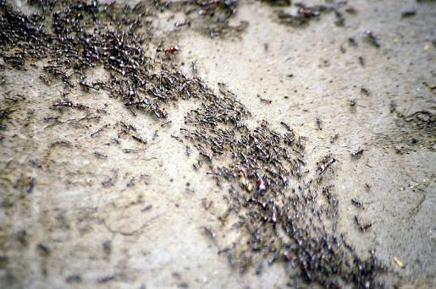
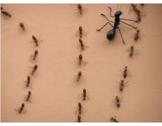
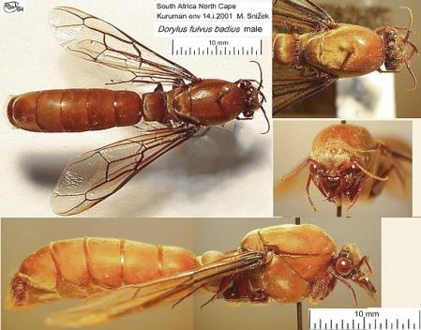
Муравьи всегда передвигаются строем и безошибочно находят дорогу к своему гнезду. Это объясняется тем, что муравьи оставляют за собой след из феромонов, по которому потом и ориентируются. Также с помощью феромонов они узнают о самочувствии их царицы.

Slide 11
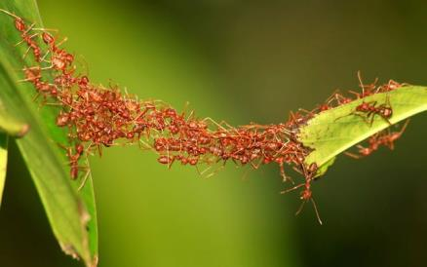
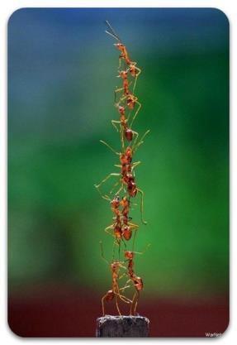
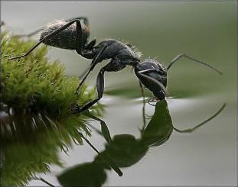
Если муравьиный отряд встречает препятствие, и не может добраться до точки назначения они могут образовывать живые мосты.
В качестве строительного материала они используют свои тельца.
Некоторые виды муравьев могут пролежать под водой до четырех суток, а затем извлеченные оттуда, на сухое теплое место, скоро оживают и ведут себя дальше как ни в чем не бывало.

Slide 12
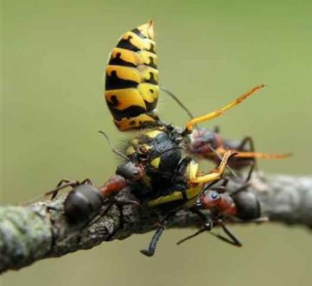
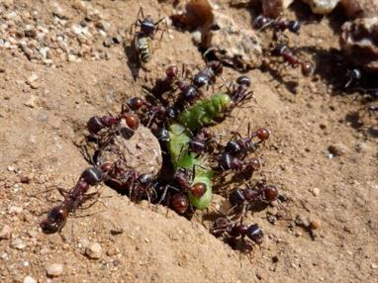
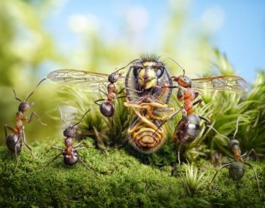
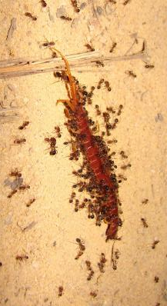
Муравьи почти всеядны и нападают на любую добычу, с которой могут совладать, не брезгуют они и мертвыми насекомыми.

Slide 13
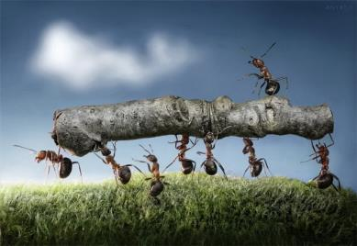
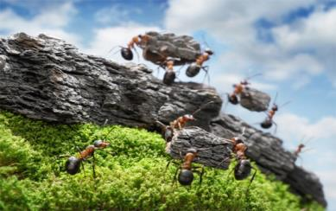
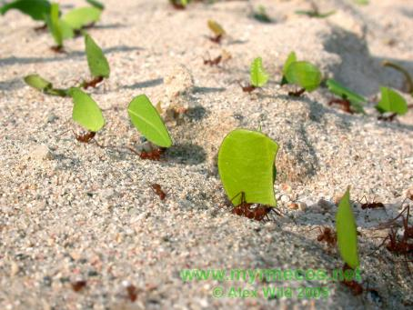
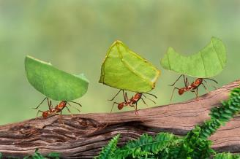
Муравьи очень трудолюбивы. Они поднимают груз, приблизительно в сто раз тяжелее собственного веса, постоянно занимаются общественно-полезной работой: заготавливают корм, ухаживают за потомством, пасут свой «домашний скот» — тлю. Они очень аккуратны и чистоплотны

Slide 14
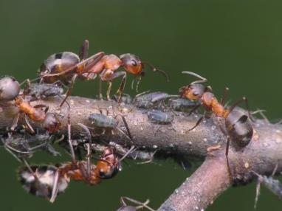
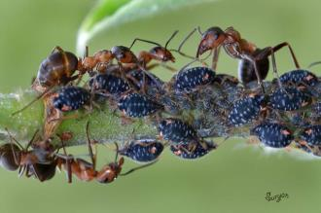
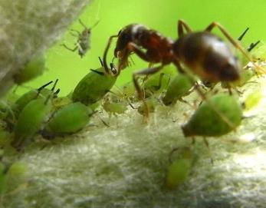
В роли «домашнего скота» выступает тля, причем поедают муравьи не только ее саму, но и ее выделения. Муравьи пасут тлей на близрастущих растениях, оберегают их. И по первому требованию тля выделяет им излишки нектара. Чтобы «выдоить» тлю, муравей щекочет усиками ее брюшко..

Slide 15
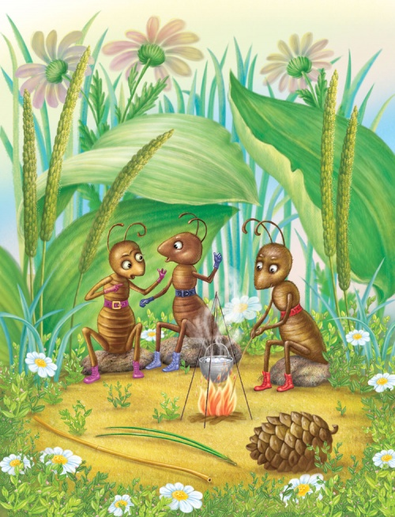
Пищу, которую муравей находит, он не поедает, а доставляет вверх по инстанциям, и лишь потом, при строгом контроле царицы она распределяется по муравейнику

Slide 16
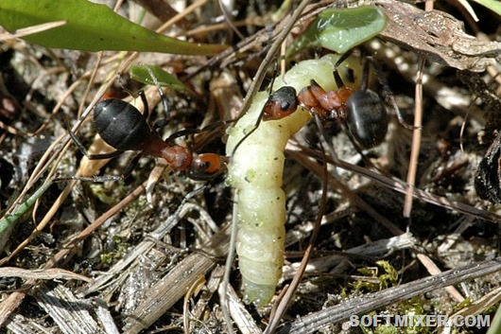
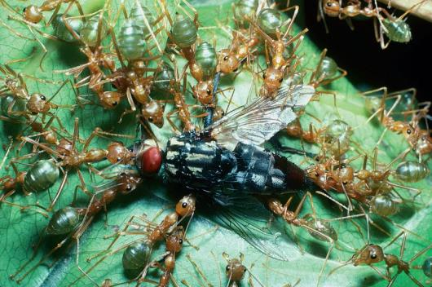
В среднее по силе гнездо Formica rufa (рыжий лесной муравей) ежеминутно сносится всего два-три десятка насекомых, за час их поступает уже тысячи полторы, за день - около двадцати тысяч, а за пять-шесть месяцев, пока муравьи в средних широтах активны, пусть за это время будет даже только сто нехолодных дней, муравейник очистит лес от двух миллионов насекомых.

Slide 17
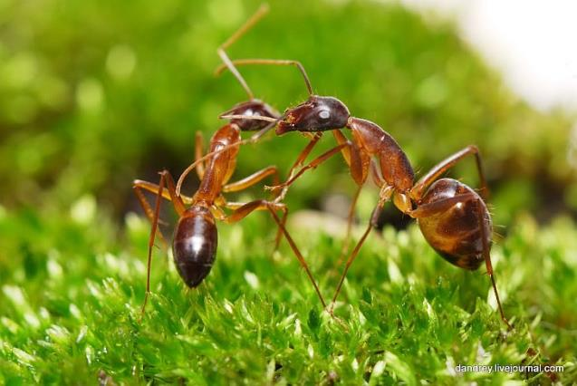
Если муравьи видят, что их сородич заразился спорами грибка-паразита, они не изолируют его, а проводят процедуру вакцинации сообщества. Инфицированный муравей передаёт здоровым небольшое количество спор, которое недостаточно для полноценного заражения, но стимулирует работу иммунной системы.

Slide 18
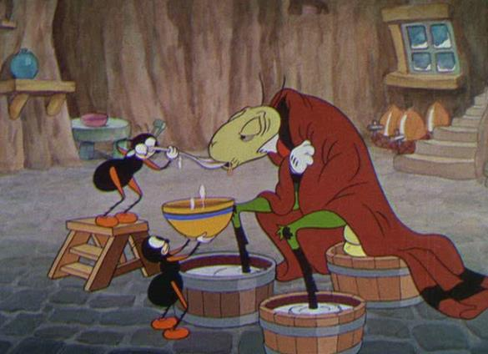
Муравьи одни из самых долгоживущих насекомых в мире. Рабочие особи живут от1 до 5 лет, матки - 15-20 лет!
Муравьи очень справедливы. Они докармливают своих собратьев получивших увечье при исполнении трудового долга, Их кормят до тех пор, пока те в состоянии просить еду, то есть постукивать усиками по определенным участкам головы здорового муравья.
но очень строго относятся к муравьям-фуражирам, которые перестают приносить корм в муравейник – они их просто убивают.

Slide 19
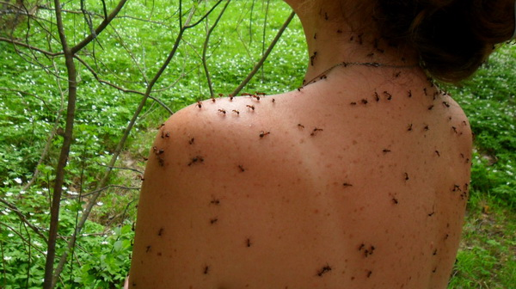
"Муравьиная кислота" обладает, великолепным болеутоляющим, противовоспалительным, согревающим и проникающим тонизирующим свойствами и используется для лечения таких заболеваний, как: артрит, артроз, остеохондроз, ревматизм, варикозное расширение вен, отложение солей, подагра и пр.

Slide 20
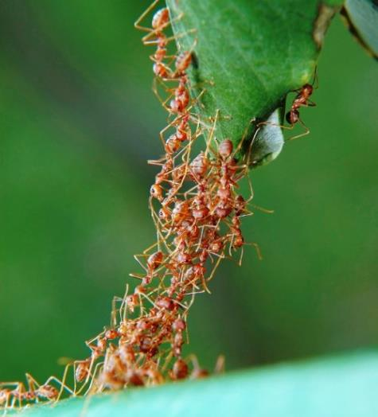
Если муравей бездельничает и ничего не делает без видимых причин, то его выгоняют из муравейника. Но интересным также является тот факт, что это касается даже царицы. Муравьи могут выгнать королеву, если она приносит мало потомства и затем выбрать новую.

Slide 21
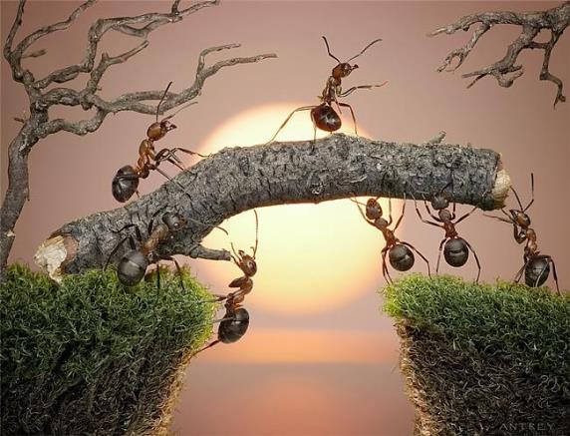
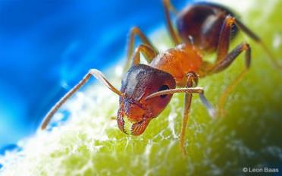
Американский ученый-энтомолог Дерек Морли следил за поведением муравьев и выяснил, что когда они просыпаются, то они вытягивают все 6 своих лап, после чего широко открывают свои челюсти, значит муравьи тоже потягиваются и зевают, когда просыпаются.

Slide 22
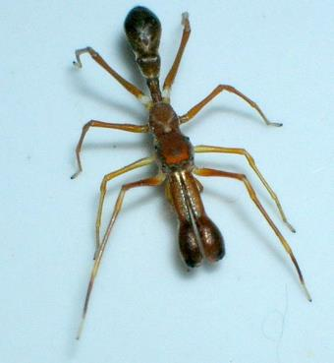
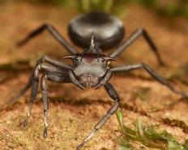
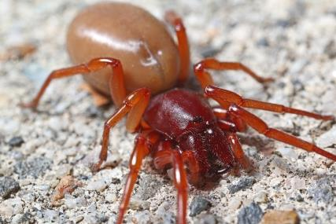
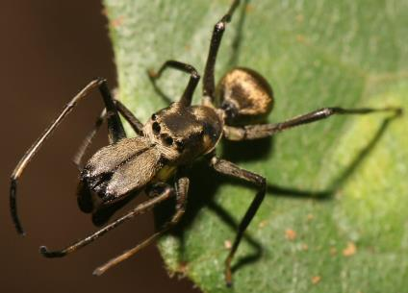
Существуют некоторые виды пауков, которые как две капли воды похожи на муравьев, за исключением того, что у муравьев 6 ног, а у пауков 8. Такие пауки, как правило, пользуются этим сходством для защиты от птиц и других насекомых, так как муравьи не являются предметом гастрономической страсти ни для кого (кроме, наверное, муравьедов). Но некоторые такие пауки, наоборот, пользуются этим сходством для охоты на самих муравьев. Они поджимают две лапы, заходят в муравейник, выцепляют и убивают муравья, после чего выносят его из муравейника, как умершего товарища, а сами поедают его.

Slide 23
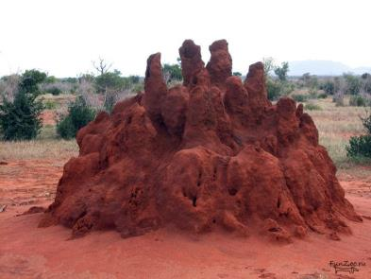
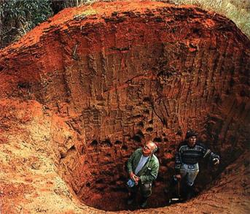
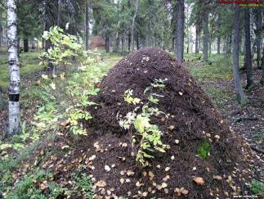
Муравейники в разных странах.

Slide 24
Муравейник в разрезе

Slide 26
Спасибо за внимание!!!

